Slide 1
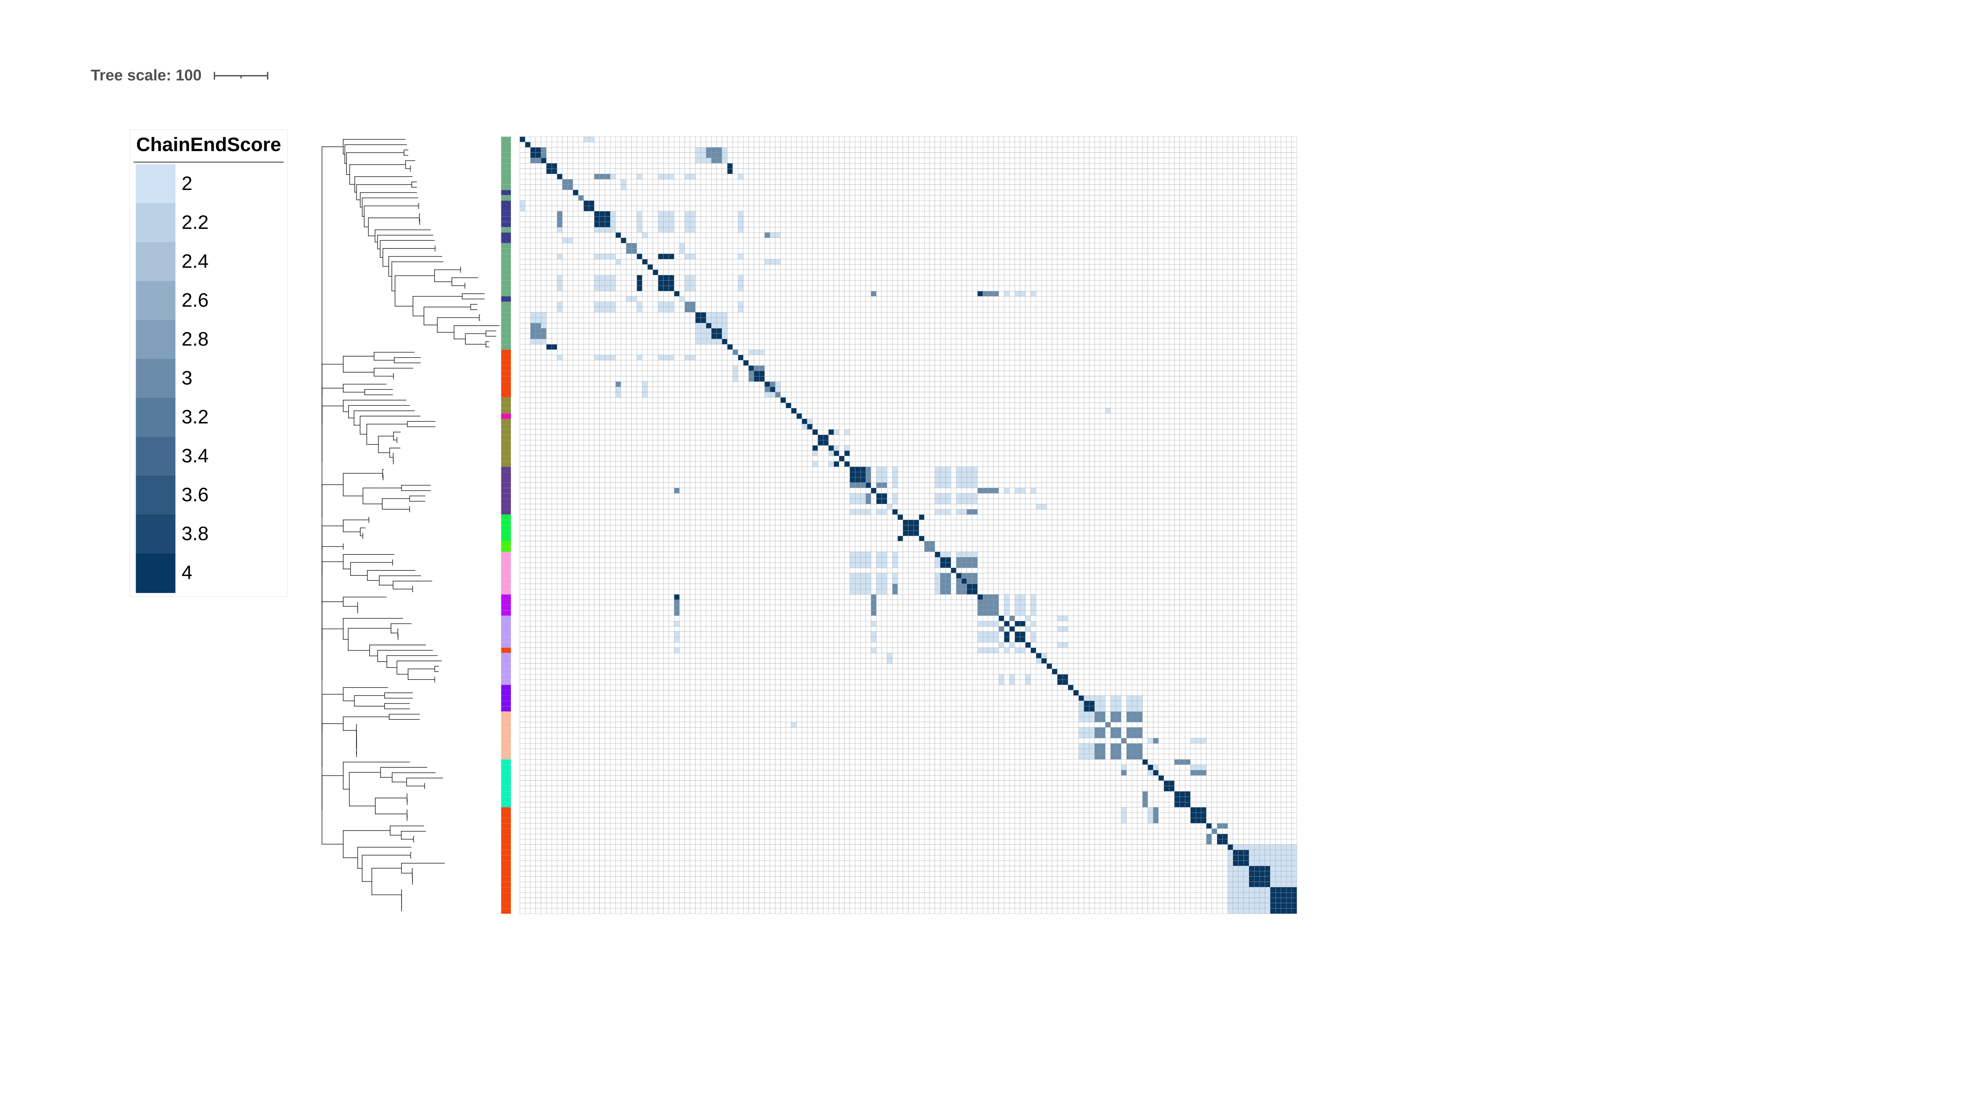

Slide 2


Slide 3
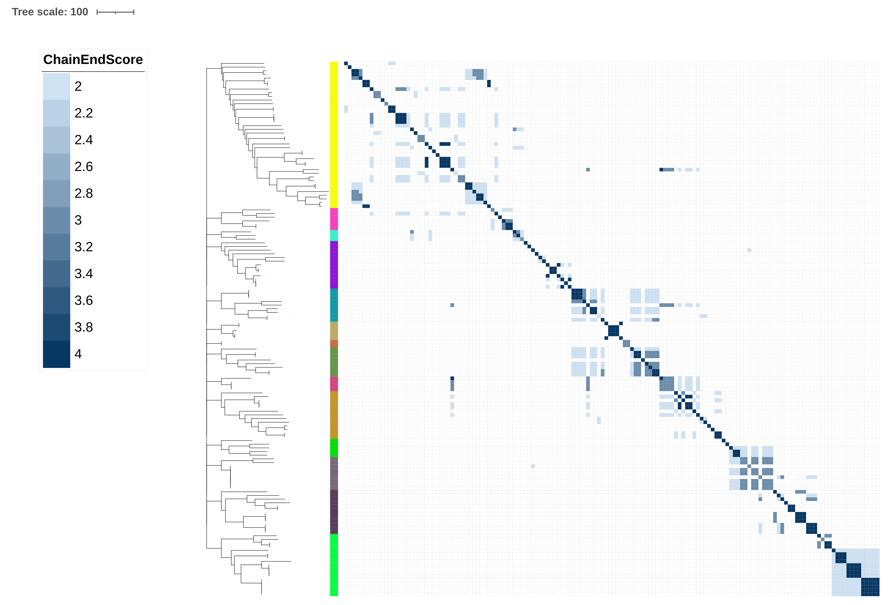

Slide 4
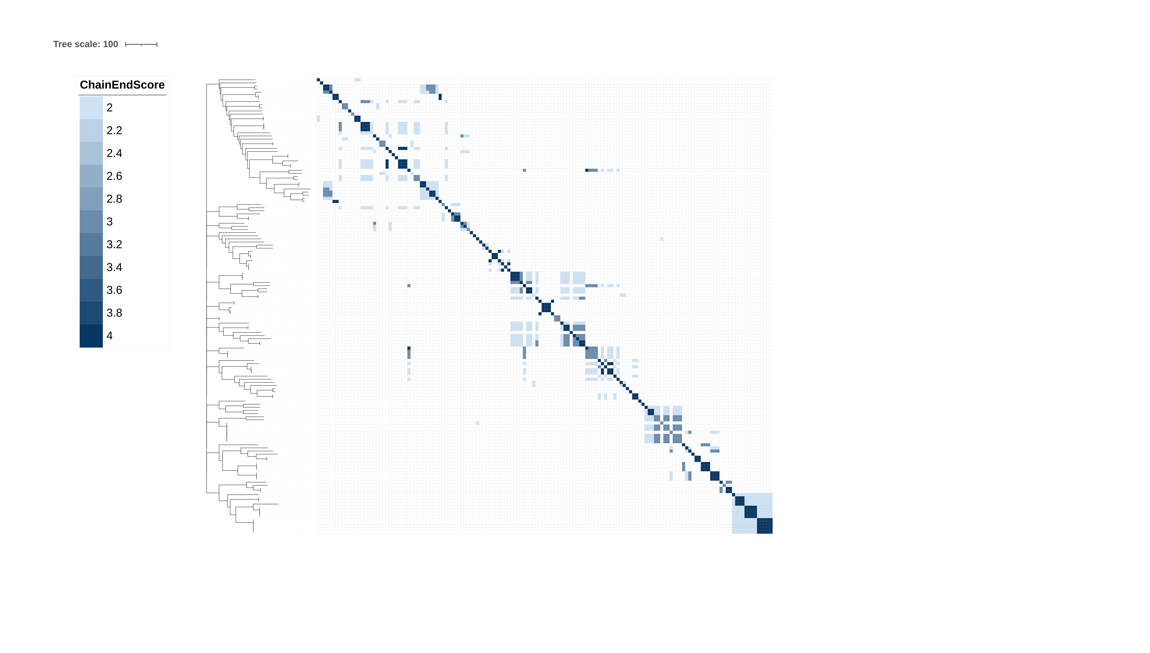
GTxx4
GTxx5
GTxx6
GTxx7
GTxx8
GTxx9
GTx10
GTx11
GTx12
GTx13
GTx14
GTx15
GTx16
GTx17

Slide 5
GTxx4
GTxx5
GTxx6
GTxx7
GTxx8
GTxx9
GTx10
GTx11
GTx12
GTx13
GTx14
GTx15
GTx16
GTx17

Slide 6
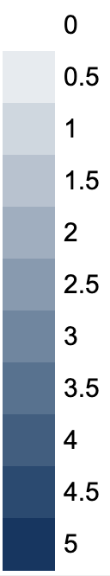
GT122
Glycan
score
GT123
GT124
GT125
GT126
GT127
GT128
GT129
GT130
GT131
GT132
GT133
GT134
GT135

Slide 7
